Slide 1
EXAMENELE DE LABORATOR LA PACIENTUL UROLOGIC

Slide 2
Hemoleucograma si VSH
Determinarea grupelor sanguine
Explorarea coagularii si a fibrinolizei
Dozari biochimice
Teste imunologice serice (markeri tumorali, hormoni)
Analiza urinei

Slide 3
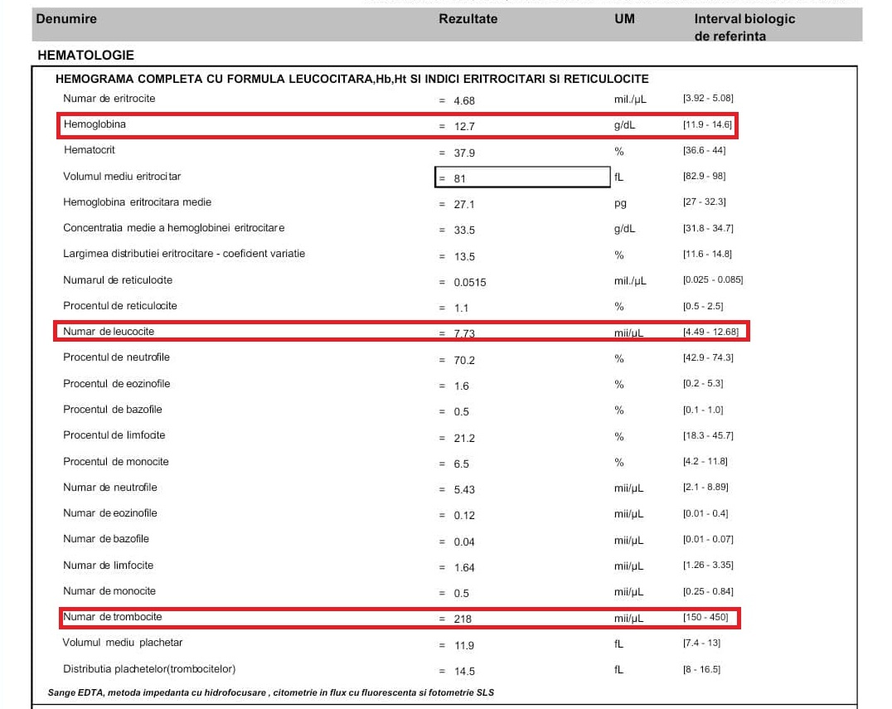
Hemoleucograma completa

Slide 4
Valoarea Hb (N/ / )
!!! Importanta in evaluarea preoperatorie a pacientului!!!
Hb → hipoxie→ ischemie → morbiditatea si mortalitatea perioperativa
Anemie( gr. an= priv., haima= sange)= diminuarea cantitatii de hemoglobina functionala circulanta totala ( sub 11 g/ dl la femeie, sub 12 g/ dl la barbat)
Hb → vascozitatea sangelui → oxigenarea tesuturilor
→ riscul de tromboza
Poliglobulie( gr. polys= multi, globus= glob)= crestere a nr de hematii circulante peste 6 mil/ mmc si implicit a Ht, Hb si a vascozitatii sangelui
Numarul de leucocite ( N/ / )
Este util pentru evaluarea mielopoezei, in urmarirea infectilor virale, bacteriene, a proceselor toxice, metabolice, a statusului leucemic.
Cresterea numarului de leucocite: infectii virale (limfocitele), in infectii bacteriene( neutrofilele), postoperator (raspuns la stresul chirurgical)
Este importanta urmarirea evolutiei acestuia la pacientul urologic pentru a verifica eficacitatea tratamentului medicamentos/ chirurgical
Numarul trombocitelor (N/ / )
Este important in evaluarea preoperatorie a pacientului urologic (risc de sangerare? risc tromboembolic?)

Slide 5
Determinarea grupelor sanguine
Cunoasterea grupelor sanguine si determinarea compatibilitatii dintre sangele donatorului si cel al primitorului este actul de baza in orice transfuzie.
Compatibilitatea se face in sistemele AB0 si Rh
Sistemul AB0 -antigene (aglutinogene) A si B- pe suprafata hematiilor
-anticorpi (aglutinine) alfa si beta- in plasma
!!!la acelasi individ nu pot exista simultan aglutinogenul si aglutinina omoloaga!!!
Determinarea grupelor sanguine A, B, 0 :
metoda Beth- Vincent- evidentierea antigenelor
Metoda Simonin- evidentierea glutininelor
Sistemul Rh- antigen Rh pe suprafata eritrocitelor
- nu exista in mod spontan anticorpi anti Rh

Slide 6
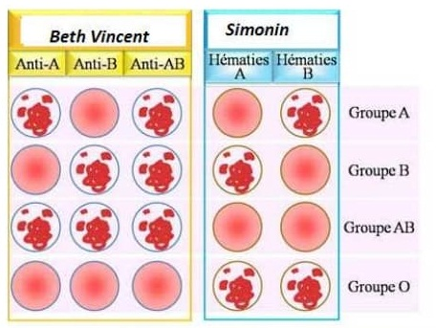
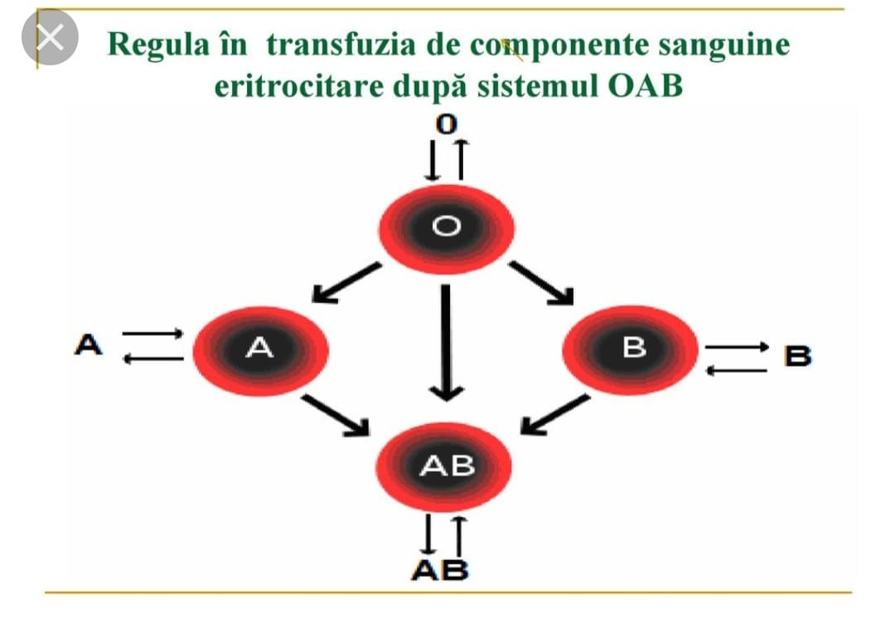

Slide 7
Explorarea coagularii si fibrinolizei
Face parte din screening- ul preoperator al fiecarui pacient urologic
1. Nr de trombocite ( important pentru hemostaza primara)
2. Timpul de protrombina / Timpul Quick (PT)
→screening pentru integritatea caii extrinseci (f VII) si comune ( fibrinogen, protrombina, factor V si X) a coagularii
principiu: plasma citrata + reactiv: factor tisular +Ca
n: 10- 14 s
prelungire PT: deficit mostenit al factorilor implicati, disfunctie hepatica, deficit de vit K, CID, prezenta inhibitorilor specifici ai factorilor coagularii
→monitorizarea tratamentului cu anticoagulante orale - se foloseste INR ( raportul dintre PT pacient si PT martor)
INR la pacientii cu tratament anticoagulant oral: 2- 3
supradozarea anticoagulantului oral (INR > 5) poate fi corectata cu vit K/ plasma proaspata

Slide 8
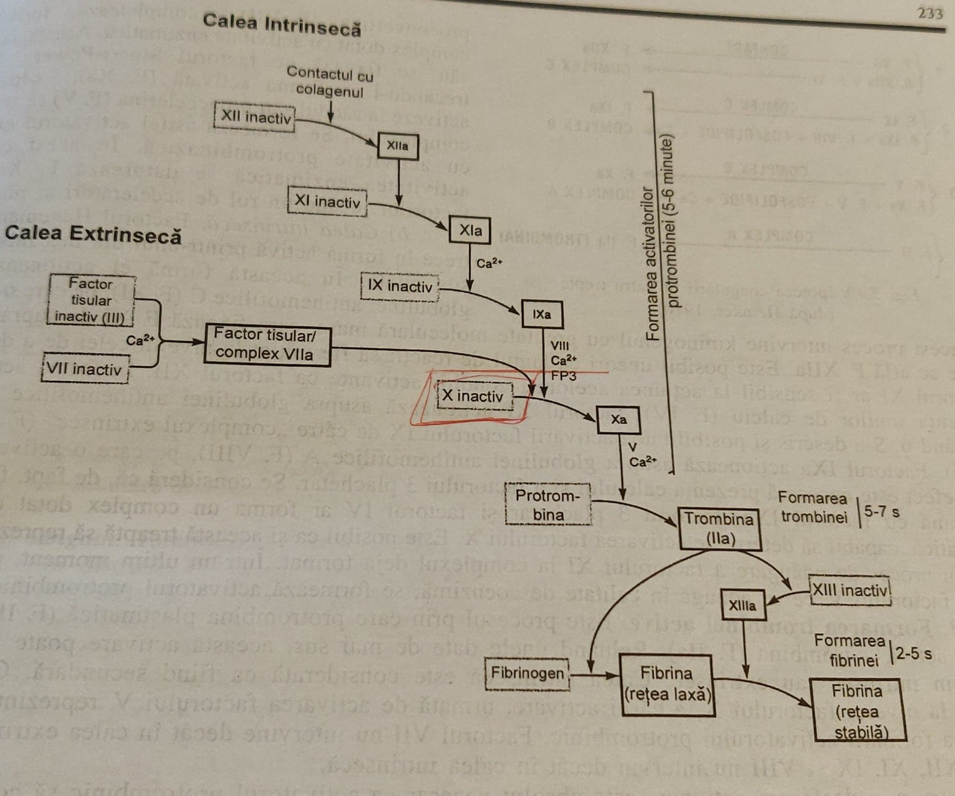

Slide 9
3. Timpul de tromboplastina partial activata ( APTT)
→ screening pentru integritatea caii intrinseci si comune a coagularii
n: 20- 39 s
principiu: plasma proaspata centrifugata+ reactiv: tromboplastina partiala ( nu contine factor tisular)
prelungirea APTT: deficit factor VIII, IX, X si/ sau XII / prezenta unui inhibitor ( anticoagulant lupic/ anticoagulant administrat in scop terapeutic- heparina, inhibitori specifici ai factorilor coagularii)
→ monitorizarea tratamentului cu heparina( dozele mari , terapeutice, administrate iv)

Slide 10
DOZARI BIOCHIMICE
Explorarea functiei renale se poate face indirect, prin dozarea unor parametri umorali , in mentinerea carora participarea rinichiului este esentiala.
Ureea
Produsul final al metabolismului proteic – se excreta la nivel renal
n: 25-50 mg/ dl- este influentata de aportul proteic
Creste in insuficienta renala acuta si cronica, ICC, DZ, tumori, catabolism proteic accentuat, deshidratare, aport proteic crescut etc
Creatinina
→ Produs al metabolismului proteic muscular
→ n: 0,6- 1,2 mg / dl (B); 0,5- 1,1 mg/ dl (F)- nu este influentata de aportul de proteine
→ Creste in afectiuni renale si insuficienta renala cu scaderea ratei filtrarii glomerulare, obstructii ale tractului urinar, ICC, soc, deshidratare etc.

Slide 11
Acidul uric
produsul final al metabolismului purinelor
N: 3,7- 7 mg/ dl (B); 2,7- 6 mg/ dl (F)- variaza in functie de alimentatie, varsta, sex, diferite stari fizice( efort fizic, menopauza)
Creste in insuficienta renala cronica, guta, boli infectioase, procese insotite de degradari tisulare etc
Ionograma serica
Na, K, Cl, Mg, Ca, bicarbonati
Natriu
- Principalul cation extracelular (136- 145 mmol/ l); eliminarea se face in cea mai mare parte pe cale renala
- Insuficienta renala : hiponatremie prin depletie( reabsorbtie deficitara, varsaturi, diaree), prin dilutie( retentie mai importanta de apa decat de sodiu)
Potasiu
- Cationul intracelular majoritar (3,5- 5 mmol/l)→valorile se interpreteaza in contextul clinic si luand in considerare aspectul cardiogramei
- Insuficienta renala acuta : hiperpotasemie (hipercatabolism, distrugeri tisulare, incapacitatea de eliminare a potasiului pe cale urinara- oligo-/anurie)

Slide 12
Glicemia
Diabetul creste riscul pentru diferite boli urologice( cancer de prostata, adenom al prostatei, infectii)
Simptom frecvent al diabetului: mictiuni frecvente
→ Hemoglobina glicozilata: reflecta nivelul de control al glicemiei in ultimele 3 luni(glucoza in exces se leaga de hemoglobina);

Slide 13
Teste imunologice serice
PSA ( Antigenul specific prostatic)
Glicoproteina secretata de celulele epiteliale ductale prostatice
Responsabil de dizolvarea gelului format la ejaculare → lichefierea ejaculatului si eliberarea progresiva a spermatozoizilor mobili
Nivelul seric creste in patologiile prostatei (benigne/ maligne)
Este utilizat in screening-ul carcinomului de prostata (nu este un marker ideal deoarece are specificitate redusa) , depistarea metastazelor si monitorizarea tratamentului
Valoarea de referinta: PSA <4ng/ ml (variind in functie de varsta)
PSA= 4- 10 ng/ ml “zona gri”→ free PSA (>19- 23% - patologie benigna)
Alfa- fetoproteina: diagnosticul si urmarirea tumorilor testiculare
Gonadotropina corionica umana: marker pentru tumorile testiculare cu celule germinale nonseminomatoase

Slide 14
Analiza urinei
Denisitatea urinara : 1015- 1025 ( glicozuria, proteinuria- cresterea densitatii urinare)
Reactia urinei (pH): 5,8- 7,4 (creste in infectii urinare cu bacterii care produc ureaza- ex Proteus)
Proteinele: nedozabile -< 50 mg/ 24h(cresteri patologice: in leziuni de parenchim renal, afectiuni ale cailor urinare, afectiuni extrarenale- ex. mielom multiplu)
Glucoza: nedecelabila ( prezenta in hiperglicemie > 180 mg/dl)
Corpii cetonici (prezenti in starile de cetoacidoza)
Pigmentii biliari: urobilinogen 1-4 mg/ zi ( bilirubina directa apare in urina in ictere mecanice si parenchimatoase, urobilinogenul urinar creste in icterele parenchimatoase)
Nitritul: multiplicare bacteriana
Hemoglobina: hemolize toxice, procese aseptice etc.

Slide 15
Examenul sedimentului urinar
celule epiteliale: plate (stratul superficial al vezicii si vagin), cilindrice( uretere), caudate (stratul profund al vezicii si bazinet), celule epiteliale renale( tubi renali, cai urinare superioare)
leucocite: numarul lor creste in infectii, inflamatii, uneori putand fi degradate( piocite)
eritrocite: prezenta lor in numar crescut este anormala (hematurie)
cilindrii: hialini, granulosi, hematici, leucocitari- elemente patognomonice pentru afectiunile renale (mulaje ale tubilor uriniferi);
flora microbiana: prezenta in infectiile urinare
elemente anorganice: importante in litiaza urinara( urati, acid uric, oxalat de calciu, fosfati, carbonati de calciu etc)

Slide 16
Urocultura
normal: urina este sterila in toate segmentele aparatului urinar
prelevarea urinei se face din jetul mijlociu, dupa toaleta locala riguroasa; procesarea probei se face in maxim 2h ( daca nu este posibil, se mentine proba la 4 C)
infectie urinara: > 100000 UFC/ ml (in general monomicrobiana)
antibiograma
bacteriile cele mai frecvente: E. coli, P mirabilis, K pneumoniae, P aeruginosa, enterococul

